Slide 1


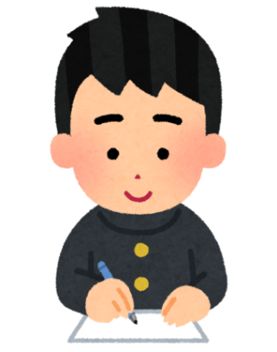

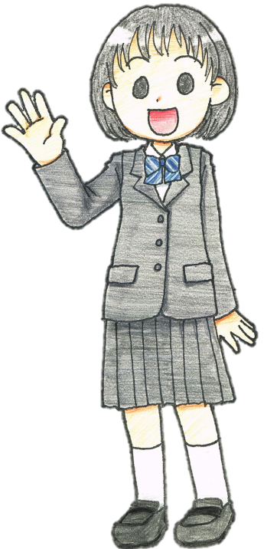

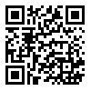

三部制・単位制・総合学科・定時制の
利点をいかして、生徒の夢を実現する
新しいタイプの高校（チャレンジスクール）です。
こんな生徒に向いている高校です！
落ち着いた静かな環境で、自分のペースで学習したい
稔ヶ丘高校には、まじめで思いやりのある生徒が多く、校内はとても落ちついています。服装指導や校則は厳しいです。
登校時間は午前（Ⅰ部）・午後（Ⅱ部）・夕方（Ⅲ部）の３種類。
ゆっくり学んで４年卒業か、ちょっと頑張って3年卒業かを自分で選べます。
上級学校（大学・短大・専門学校）に進学したい
いままで勉強が苦手だったけど、上級学校には進学したい。
そんな生徒が稔ヶ丘高校にはたくさんいます。
卒業生の進学率は67％※(大学・短大49%、専門学校18％)です。
基礎から勉強しなおしたい
1年生の数学・英語は少人数習熟度別指導を行うなど、ほとんどの講座が少人数です。生徒一人一人の学力の伸長に目を配ることができる体制を 整えています。
※令和３年度卒業生
学力に自信がなくて入試が不安
チャレンジスクールの入試は中学校の内申書（調査書）が不要です。
入試は、志願申告書と作文、面接だけ。学力検査はありません。
英語スピーキングテストの結果も必要ありません。
興味がわいたら稔ヶ丘のことを知ろう！ホームページを見に来てね！！
《問い合わせ先》
東京都立稔ヶ丘高等学校
☎ ０３―３９７０―８６５５
〒165-0031 中野区上鷺宮５－１１－１
西武新宿線 下井草駅 徒歩７分／西武池袋線 富士見台駅 徒歩15分
みのりがおか
ハロー高校
https://www.metro.ed.jp/minorigaoka-he/
稔ヶ丘高校

Slide 2
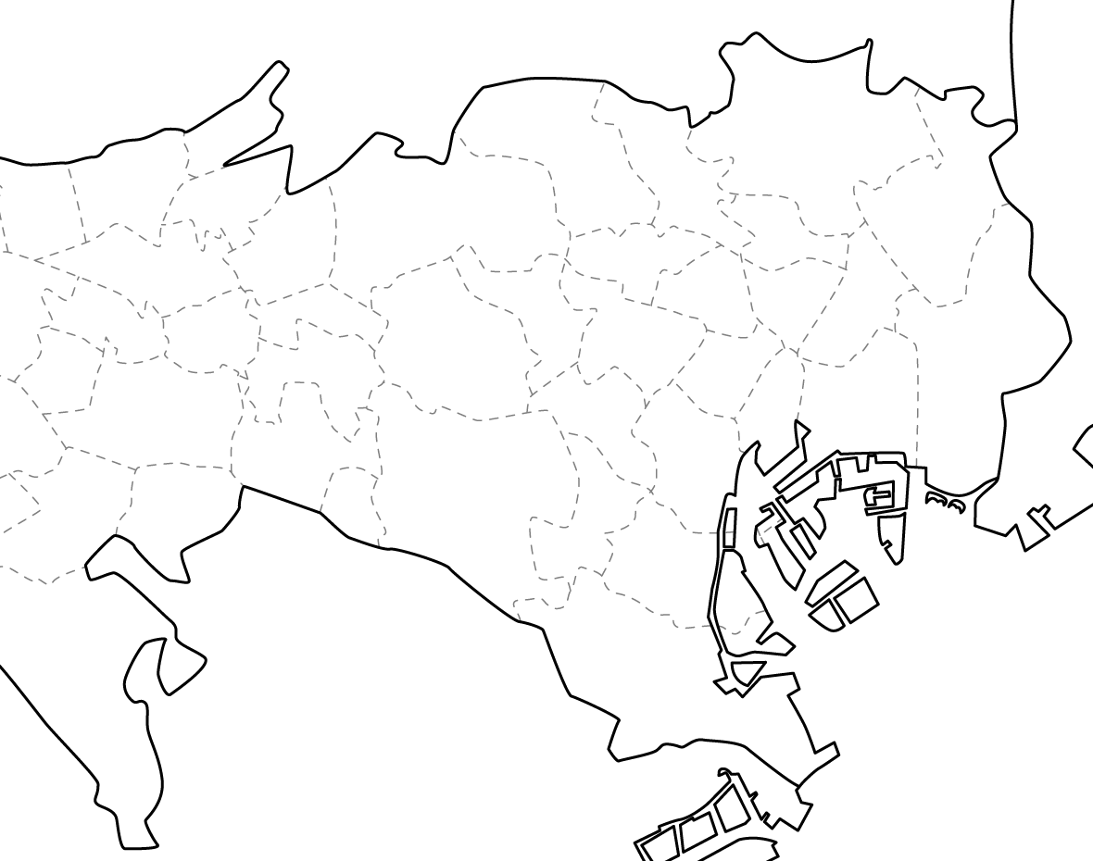






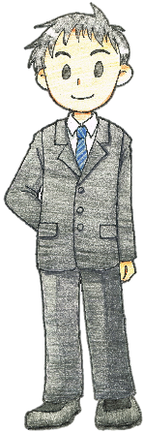

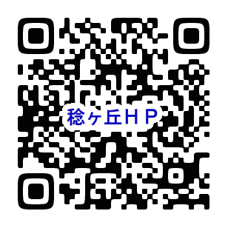
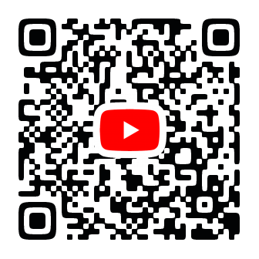
チャレンジスクールはココにある！
桐ヶ丘
●
●
小台橋
チャレンジスクールってどんなとこ？
① 三部制（昼夜間定時制）
② 総合学科
③ 単位制
という特色を持った都立高校で、現在６校あります。
どの学校も雰囲気や大事にしていることが違うので、見比べてみるとおもしろいですよ。
稔ヶ丘
●
世田谷泉
●
六本木
●
大江戸
●
① 三部制ってなに？
定時制って夜じゃないの？
始まる時間が朝って決まっているのが全日制、そうではない学校は定時制。
三部制の学校では、
朝から始まるⅠ部、
昼から始まるⅡ部、
夕方から始まるⅢ部があります。
出願時に入りたい部を第１希望から 第３希望まで申請します。
② 総合学科ってなに？
普通科とは違うの？
総合学科は普通科でとれる科目に加えて、専門教育（商業や工業など）を扱う学校でとれる科目のような多彩な選択科目が置かれているのが特徴です。
独自の学校設定科目を置いている学校もあります。
稔ヶ丘高校はビジネスやデザイン、 環境について学べる科目があります。
③ 単位制ってなに？
留年がないってホント？
単位制の学校は学年によって学習する内容が固定されていません。学年制の学校では、学年のうちの履修が充分ではないともう一度同じ学年をやり直す必要がある（留年）のですが、単位制なら翌年に持ち越せます。
自分のペースで学習できます。
３年卒業は全体の60%ほどです。
他の高校と入試の方法が違うって聞いたんだけど・・・
その通り！チャレンジスクールの入試は、こんなところが他の学校とは違います。
１）調査書必要なし：チャレンジスクールは入学した後を大事にします。中学校での出席日数も成績
も、一切入試には関係ありません！英語スピーキングテストも影響しません！
２）学科試験もなし：入試では国数英社理のテストはありません。当日は作文と面接です。
３）志願申告書・作文・面接で合否が決まる
他には募集要項を学校にもらいに行く必要があるとか、推薦入試がないとかの違いもあります。
９月入学の定員を設けているのも特徴です。
興味がわいてきましたか？それならぜひ、YouTube「みのりチャンネル」の 学校説明会の動画も見てください。入りやすそうだからって学校を選ぶと、入学後に「こんなはずじゃなかった…」となってしまうことも…
出願にはまだ間に合います。しっかり検討してくださいね！
自分に合ってるかもと思ったら
募集要項をもらおう！（志願申告書が封入されているよ）
まだイベントでもらうことが可能です。郵送や窓口での配布方法はホームページをチェック！
１月14日(土) 午前 １月学校見学ツアー ☚ 稔ヶ丘の生徒や教員が校内を案内します
個別相談はできません
午後 第２回募集要項説明会 ☚ 施設見学はないけど個別相談はできます
１月20日(金)・23日(月)～26日(木) 三学期学校公開 ☚ 授業の様子が見られます
出願する部の参考にどうぞ
令和４年度のイベントは事前予約制です。イベントの詳細や申込方法はHPを参考してください。
募集要項を窓口で受取り希望の方は事前に稔ヶ丘高校(03-3970-8655)までお電話ください。
郵送で請求することも可能です。詳しくはホームページをご覧ください。
稔ヶ丘のことを知ろう！
稔ヶ丘のHP やYouTube「みのりチャンネル」、
Instagram、 Twitterでも情報を更新中。

